Slide 1

SOBRE SEGURIDAD ENERGETICA
EL ESPECTRO ENERGETICO VENEZOLANO:
EN LA BUSQUEDA DE
UN ENFOQUE INTEGRAL
CARACAS, diciembre 2014
César Quintini Rosales

Slide 2
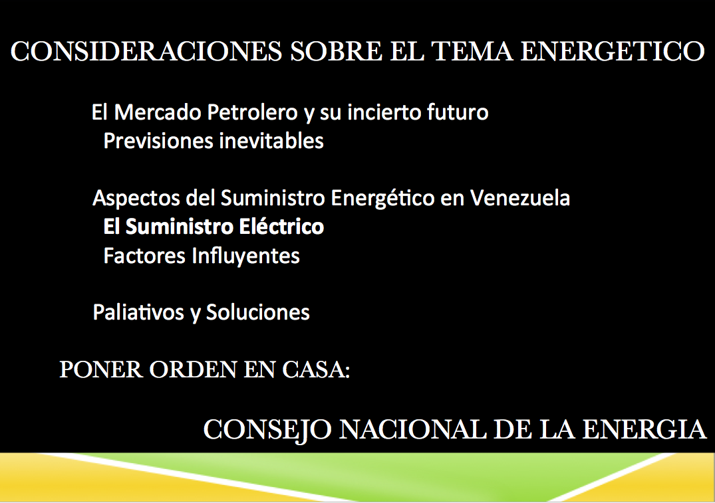

Slide 3
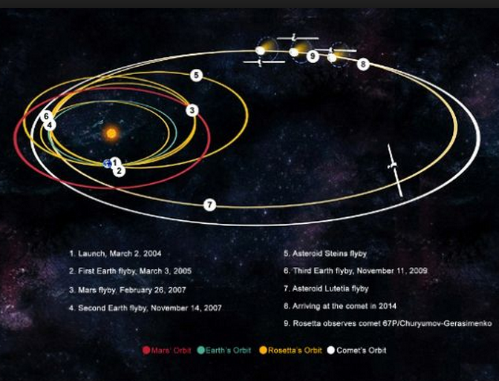
1.Lanzamiento, Marzo 2, 2004
2.Primer pase a la Tierra, Marzo 3, 2005
3.Pase a Marte, Febrero 26, 2007
4. Segundo pase a la Tierra, Noviembre 2007
5. Pase al asteroide Stems
6. Tercer pase a la Tierra, Noviembre 11, 2009
7. Pase al asteroide Lutetia
8. Alcance al cometa en 2014
9. Rosetta observa el cometa 67P
Orbitas: Marte Tierra Rosetta Cometa Cometa

Slide 4
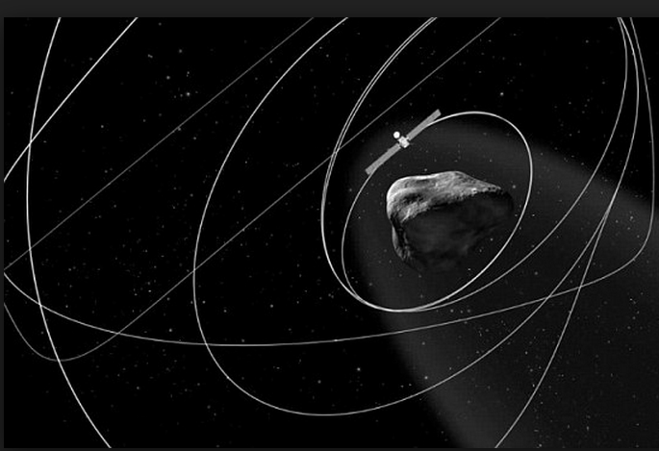
ORBITANDO PARA COMETIZAR
NOV. 12, 2014
5 VARIABLES
4 PREDECIBLES
1 CONTROLABLE

Slide 5
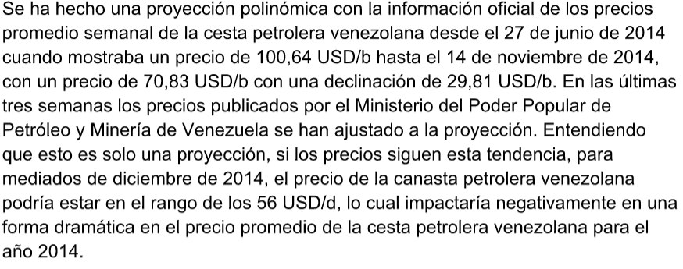
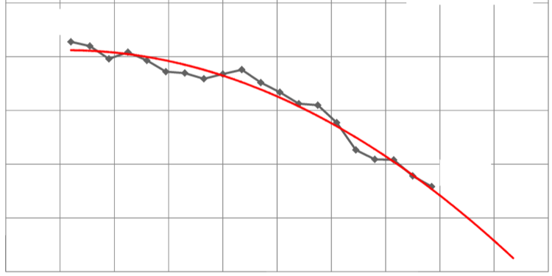
ALTA PREDICTIBILIDAD
?

Slide 6
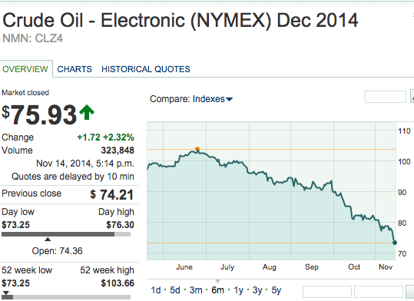
ALTA PREDICTIBILIDAD
?

Slide 7
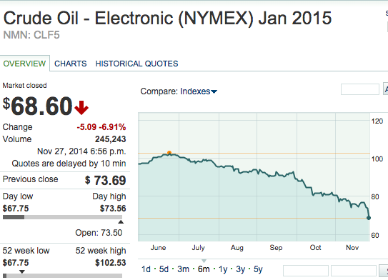

Slide 8
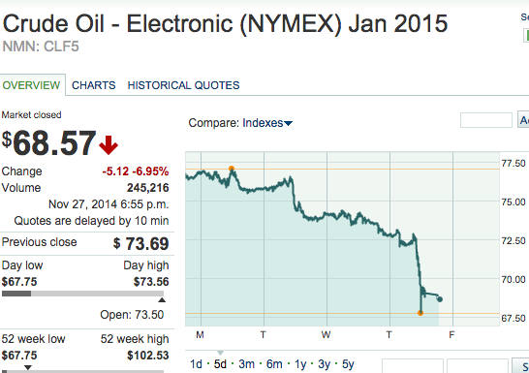

Slide 9
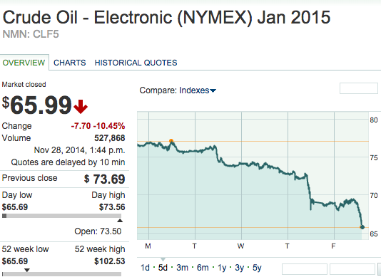

Slide 10
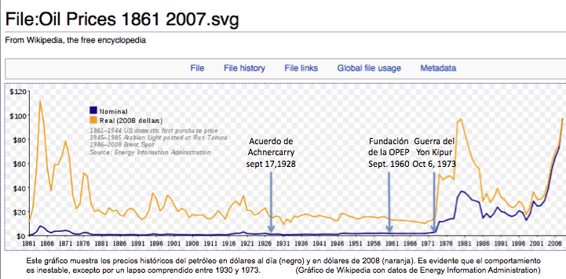
ALTA PREDICTIBILIDAD
?

Slide 11
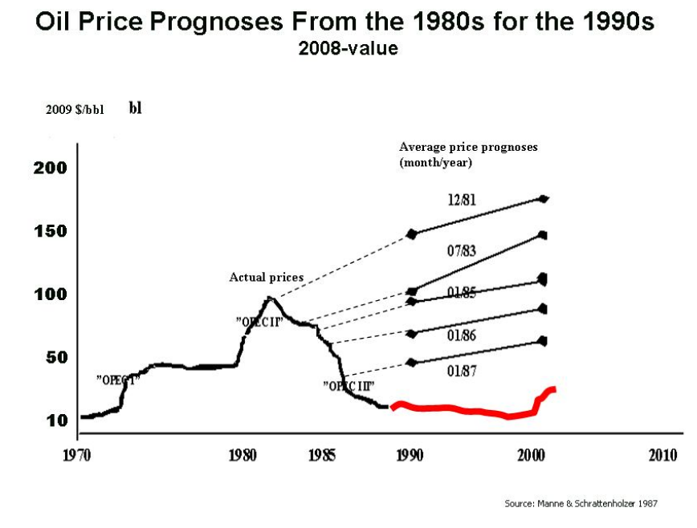

Slide 12
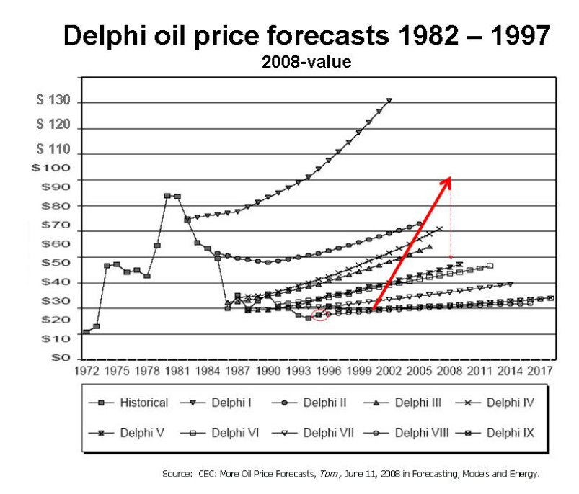

Slide 13
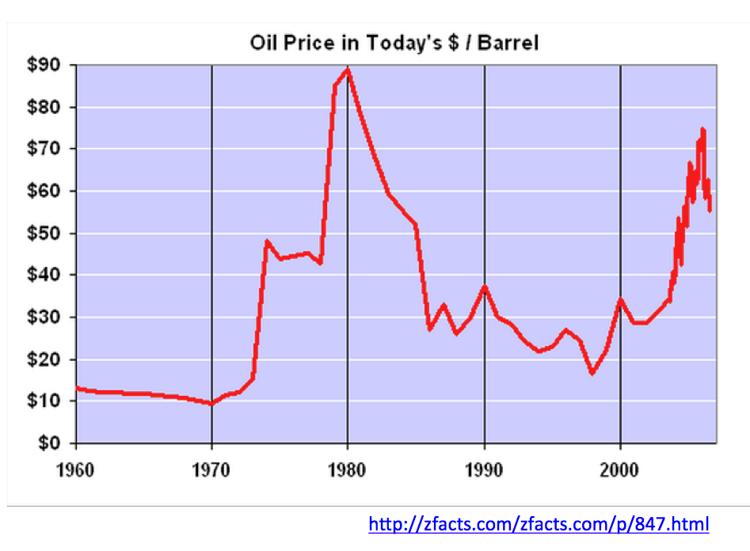

Slide 14
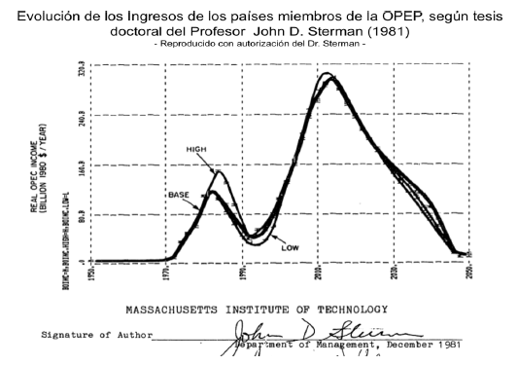
?
ALTA PREDICTIBILIDAD
?

Slide 15
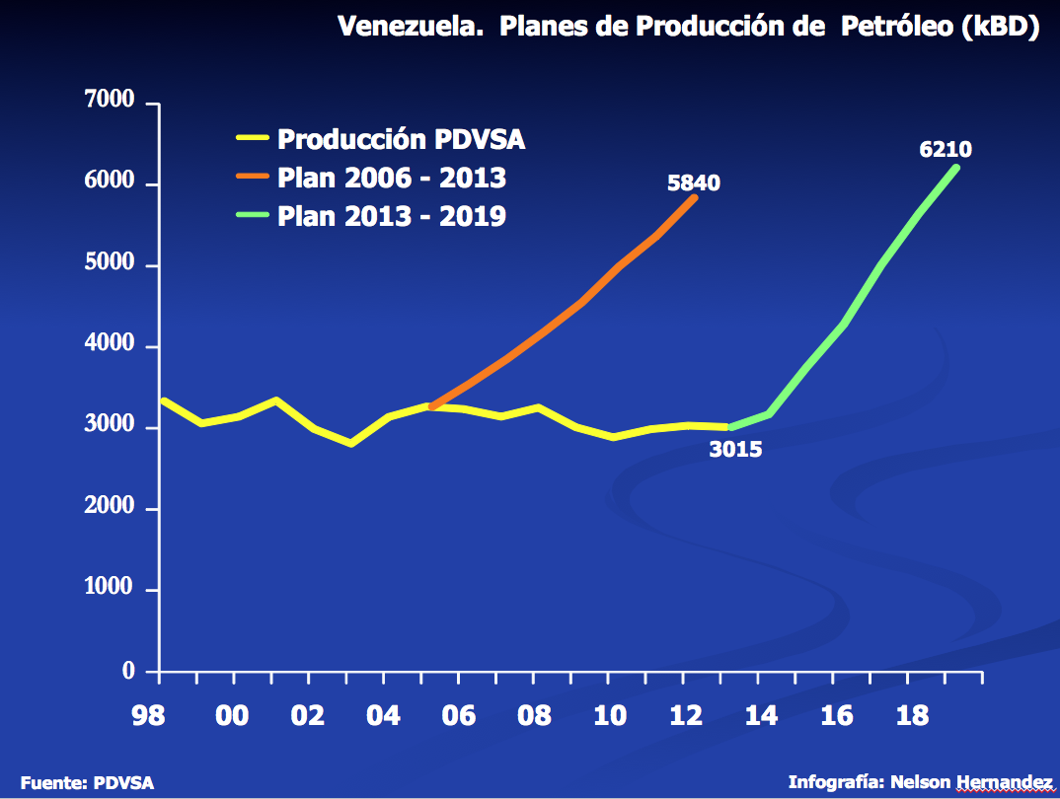
UN OBJETIVO COINCIDENTE
AHORA HABLAMOS DE BAJAR LA PRODUCCION

Slide 16
¿Seguiremos empeñando el futuro basándonos en una actividad económica de naturaleza impredecible y fuera de nuestro control?
¿Es racional que más del noventa por ciento (90-94%) de las divisas, sean generadas por menos del uno por ciento (1%) de la fuerza laboral del país?¿Podrán hacer algo los otros?
¿No es acaso hora de corregir el rumbo, pese a que hemos sobrevivido ignorando alertas sonadas hace ya tres cuartos de siglo?

Slide 17
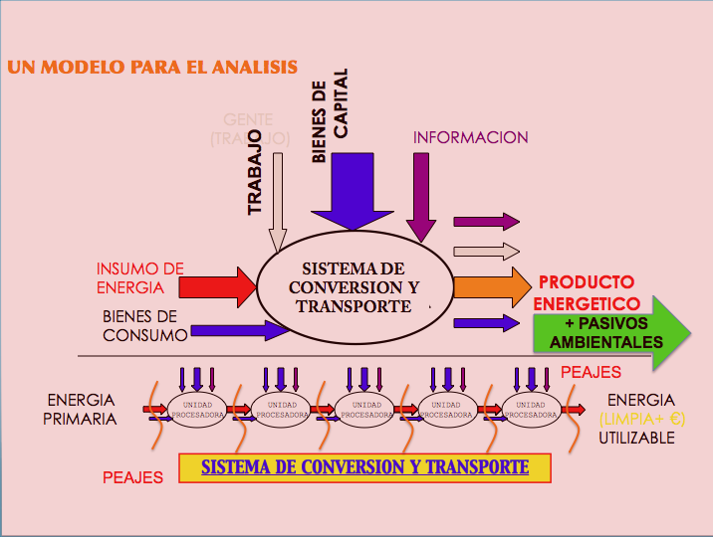

Slide 18
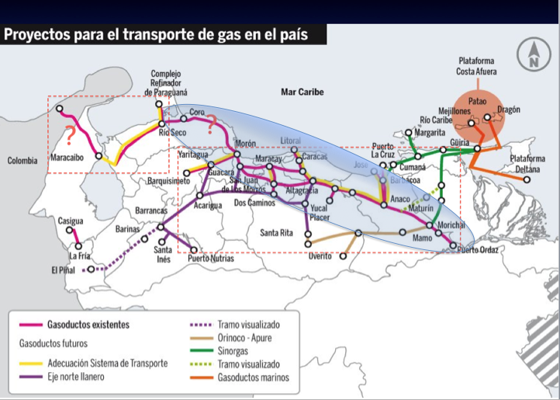

Slide 19
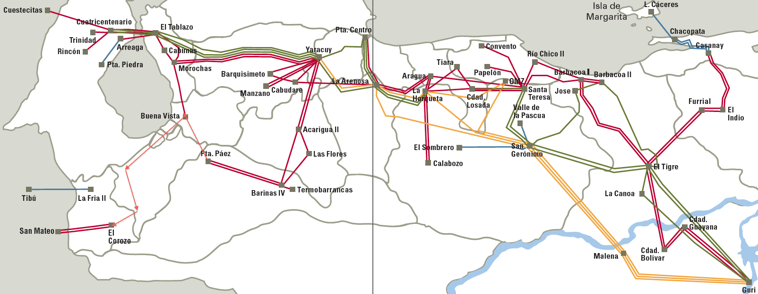
LA RED TRONCAL
OPTIMIZAR
OPTIMIZAR
OPTIMIZAR
RED TRONCAL DE TRANSMISION
Limitada disponibilidad de gas (Golfo de V.)
Potencial Hidroeléctrico menor (Desaprovechado)
Dependencia mayor en hidrocarburos líquidos
Aprovechamiento limitado de interconexiones,
Mayor disponibilidad de gas asociado
Gas Costa Afuera NE y Plataforma Deltana
Desarrollos Hidroeléctricos Mayores Potencial Hidroeléctrico por aprovecharse

Slide 20
PALIATIVOS & SOLUCIONES
OPTIMIZAR
ACELERARAR
ACELERAR
OPTIMIZAR
OPTIMIZAR
ACELERAR
OPTIMIZAR
EXTRAPESADOS AL MERCADO NACIONAL INTERNO
AMPLIAR RED TRONCAL DE TRANSMISION
Limitada disponibilidad de gas (Golfo de V.)
Potencial Hidroeléctrico menor (Desaprovechado)
Dependencia mayor en hidrocarburos líquidos
Aprovechamiento limitado de interconexiones,
Mayor disponibilidad de gas asociado
Gas Costa Afuera NE y Plataforma Deltana
Desarrollos Hidroeléctricos Mayores Potencial Hidroeléctrido por aprovecharse

Slide 21
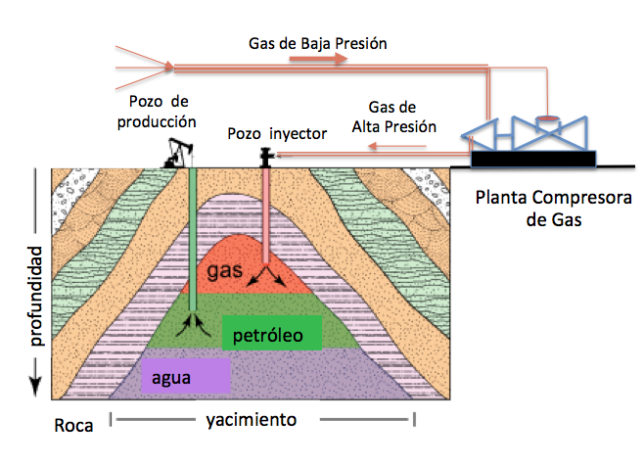


Slide 22
Inicialmente los nuevos yaci- mientos de hidrocarbursos muy frecuentemente poseen abundante energía, no sólo por su contenido termo- químico, sino por la muy alta presión de los fluidos que contienen.
En muchos yacimientos venezolanos la abundancia de gas asociado era notable, cuando en el país no existía una demanda importante capaz de aprove- charlo. En consecuencia se determinó que los po- zos con una alta relación gas/petróleo permanecie- ran cerrados. No obstante grandes cantidades de gas se descargaban en la atmósfera.
Para todo efecto práctico el gas natural asociado, a pesar de su alto valor energético no tenía valor monetario alguno, en consecuencia el costo de reinyectarlo a los yacimientos en los que pudiera in- crementar la producción diaria de crudo, sería fundamentalmente el costo de instalar, mantener y operar las plantas de compresión de gas que se instalaran y el beneficio que se obtendría sería en base al valor comercial de los hidrocarburos que se extrajeran adicionalmente como producto de la inyección. Dado el alto rendimiento de estas operaciones, la compresión e inyección de gas a los ya-cimientos adquirió carácter prioritario y los registros estadísticos muestran que aproximadamente la mitad del gas natural extraído se ha venido inyectando regularmente.

Slide 23
Como creció la población y aumentó la actividad eco- nómica en el país, aumentó el consumo de gas natural, agotándose su disponibilidad, por lo que se deben usar combustibles exportables pa- ra cubrir el déficit.
Nótese que ahora el valor del gas que se inyecta, e-quivale al costo de oportunidad en el que se debe incurrir, al dejar de exportar los combustibles líqui- dos que ahora se consumen y – en consecuencia – las actividades de inyección deben ser reevaluadas.
Además de un balance financiero, debería eje- cutarse un balance energético.
El gas que se inyecta tiene un valor energético termoquímico según sus propiedades naturales, al que debe agregarse la energía mecánica (trabajo) que se consume para aumentar su presión. Al in- yectarlo su efecto se traduce en la extracción de fluidos líquidos y gas asociado que a su vez tienen un valor energético termoquímico. El nuevo gas extraído probablemente tenga carácterísticas equi-valentes al gas inyectado, mientras los líquidos deberán ser sometidos a un proceso de refinación, para luego ser utilizados como combustibles en lugar del gas natural que no está disponible para o- tros usos diferentes a la reinyección.

Slide 24
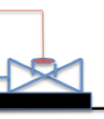
EXPORTACION
REFINACION
Por carencia de gas se usan combustibles exportables para la industria y para la generación de electricidad.
G

Slide 25
Desde el punto de vista energético el requerimiento esencial es que ΔQ_{S} > ΔQ_{e}
En cuanto a lo económico-financiero es básico que ………V$ΔQ_{S} > V$ΔQ_{e} + V$(F+M+O)_{planta}
Cuando el gas disponible no tiene valor comercial, solamente es necesario que la producción adicional tenga un valor mayor que los costos de compresión.
ΔQ_{s} = Σtermoenergía gas_{s} + líquido_{s}
ΔQ_{e} = Σtermoenergía gas_{e} + PV_{compresión}
ΔQ_{S}
Si la inyección de gas obliga a utilizar combustibles líquidos exportables…
¿No existe la posibilidad de que sea menos costoso suprimir la inyección?.
ΔQ_{e}
ΔQ_{e} Variación en la entrada
ΔQ_{s} Variación en la salida
V$ΔQ_{e} Valor en la entrada
V$ΔQ_{s} Valor en la salida

Slide 26
EXPORTACION
REFINACION
¿NO SERA MAS CONVENIENTE USAR TODO EL GAS A OBJETO DE LIBERAR PARA EXPORTAR LOS COMBUSTIBLES LIQUIDOS?
G
AMERITA ANALISIS
?
CO₂
N₂

Slide 27
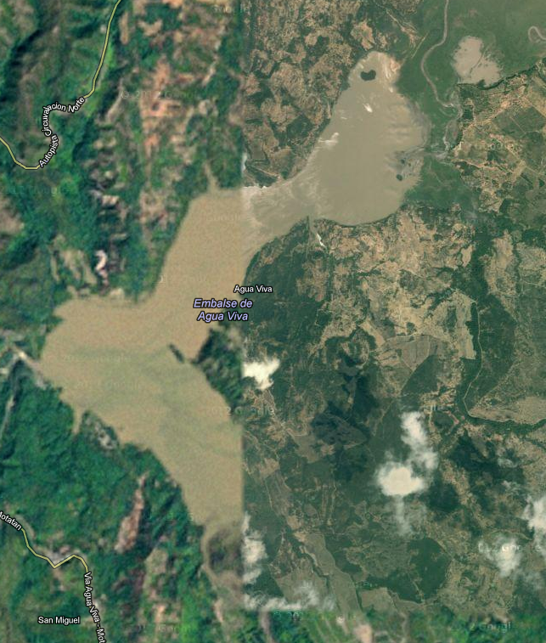
Obras civiles concluidas en 1973. Hasta el momento no se ha regado una hectárea, no nutre ningún acueducto ni tampoco ha generado un solo kilovatio-hora.

Slide 28
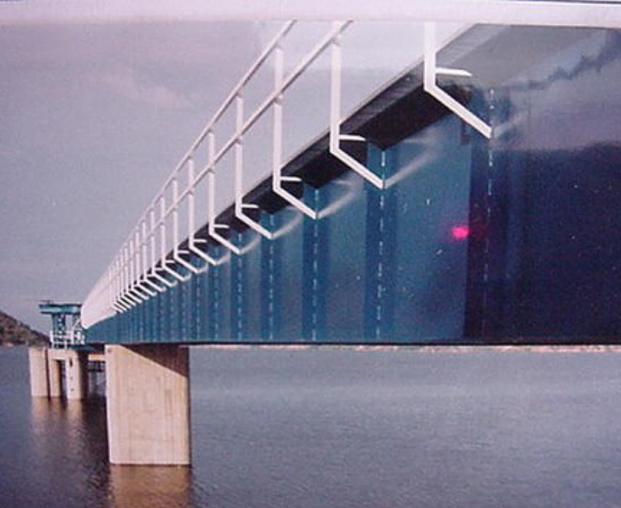
Tan bonito que luce. Un monumento al desperdicio. ¡¡¡Decepcionante!!!

Slide 29
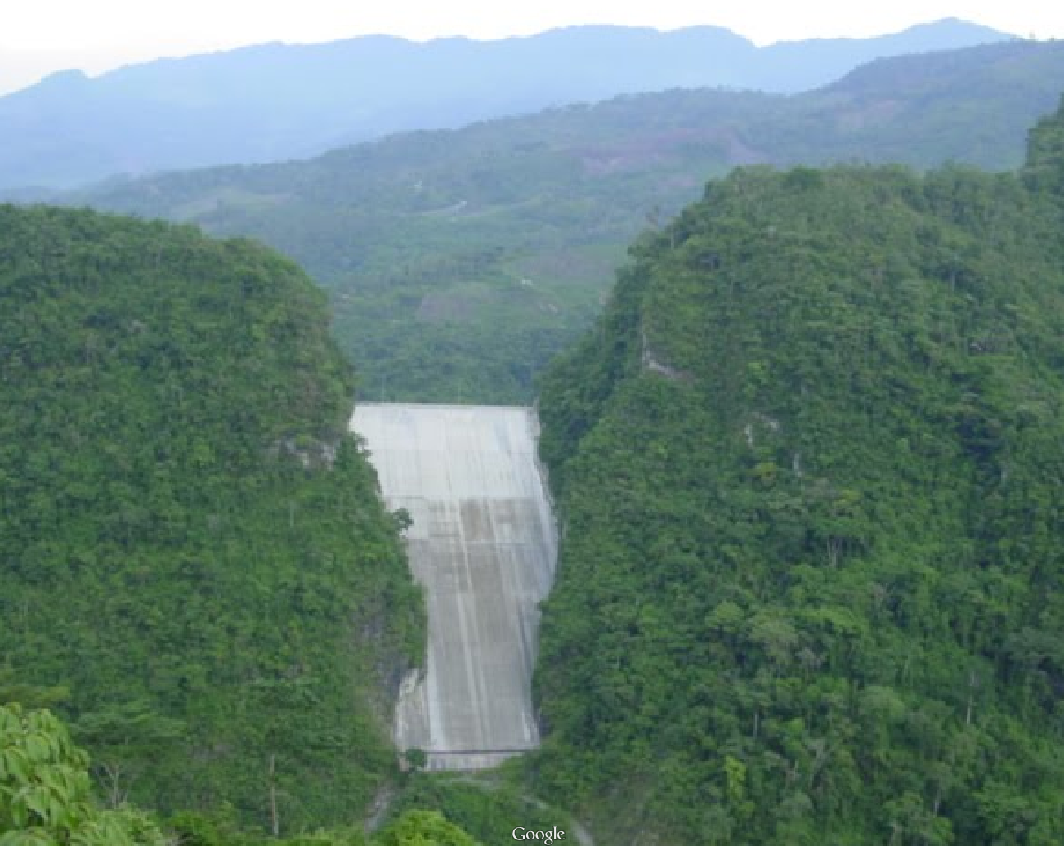

Slide 30
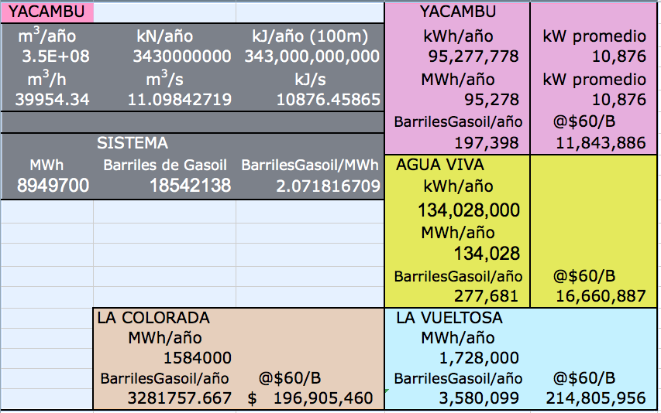
TOCOMA DEBERIA GENERAR ANUALMENTE 15.137.280 MWh con 1BGO @ US$60 AHORRARIA US$ 1.740.800.000 POR AÑO

Slide 31
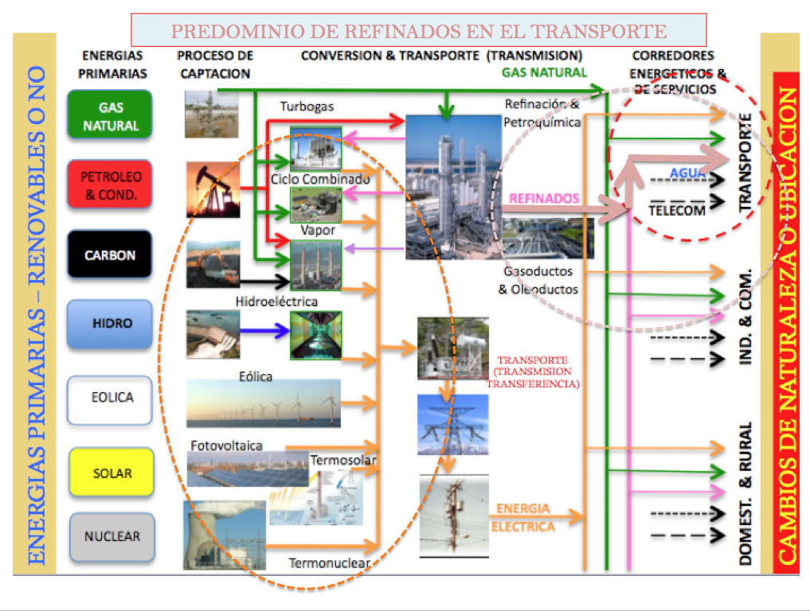
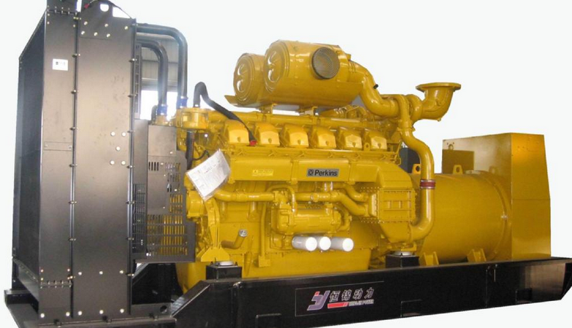
ESPECTRO ENERGETICO
60+

Slide 32
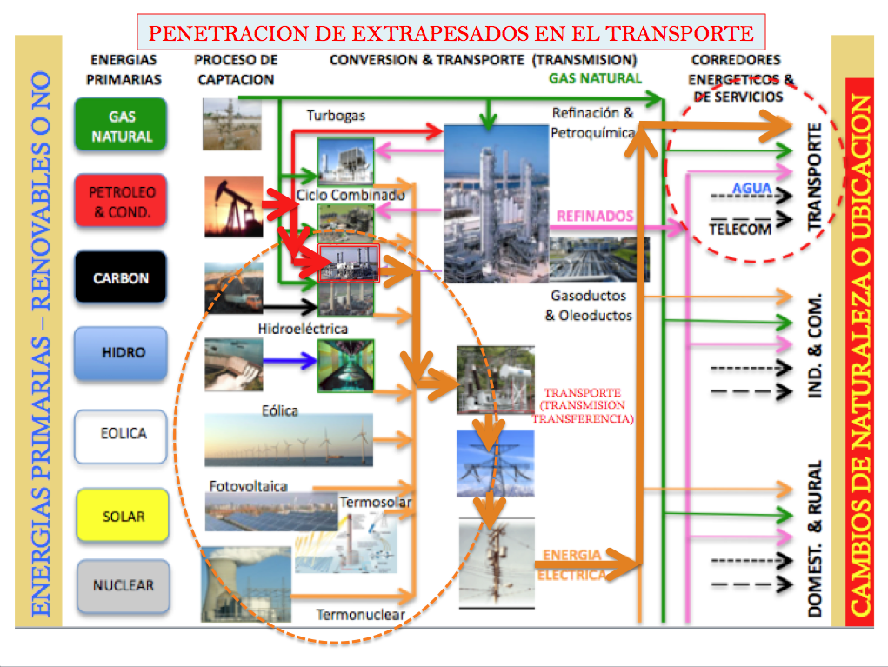

Slide 33
Sin lugar a dudas
Un panorama complejo con muchos actores

Slide 34
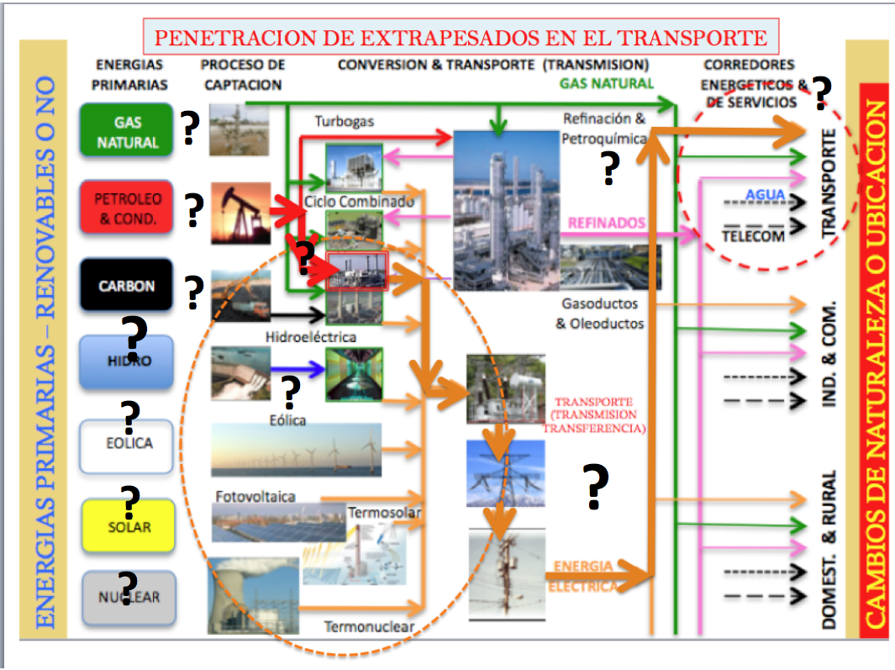

Slide 35
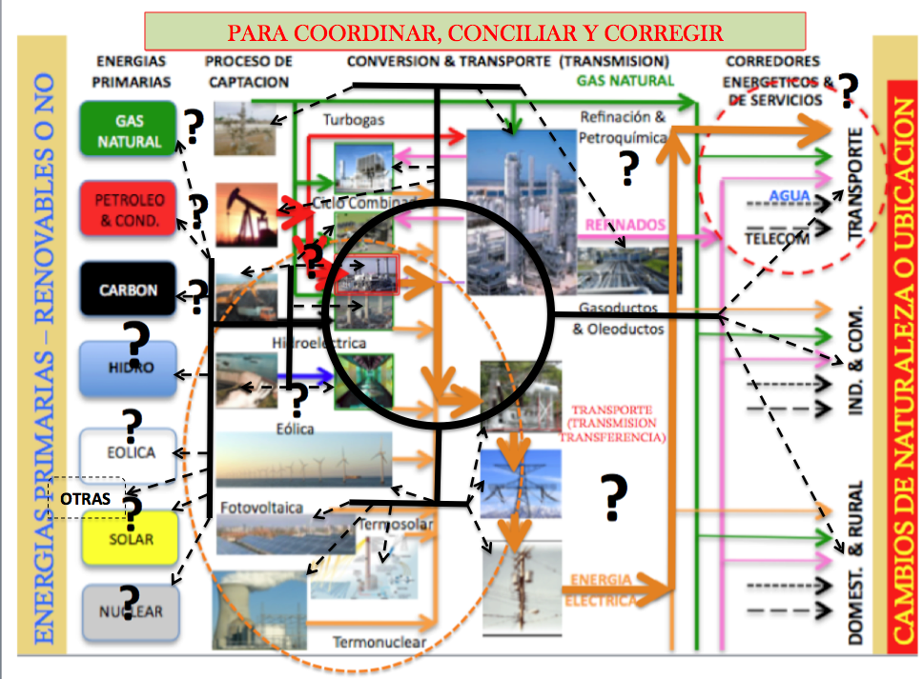

Slide 36
